Slide 1
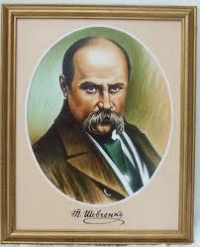
ТАРАС ШЕВЧЕНКО І МИРОНІВЩИНА

Slide 2
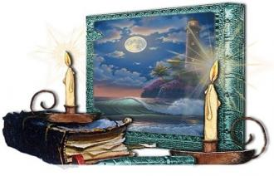
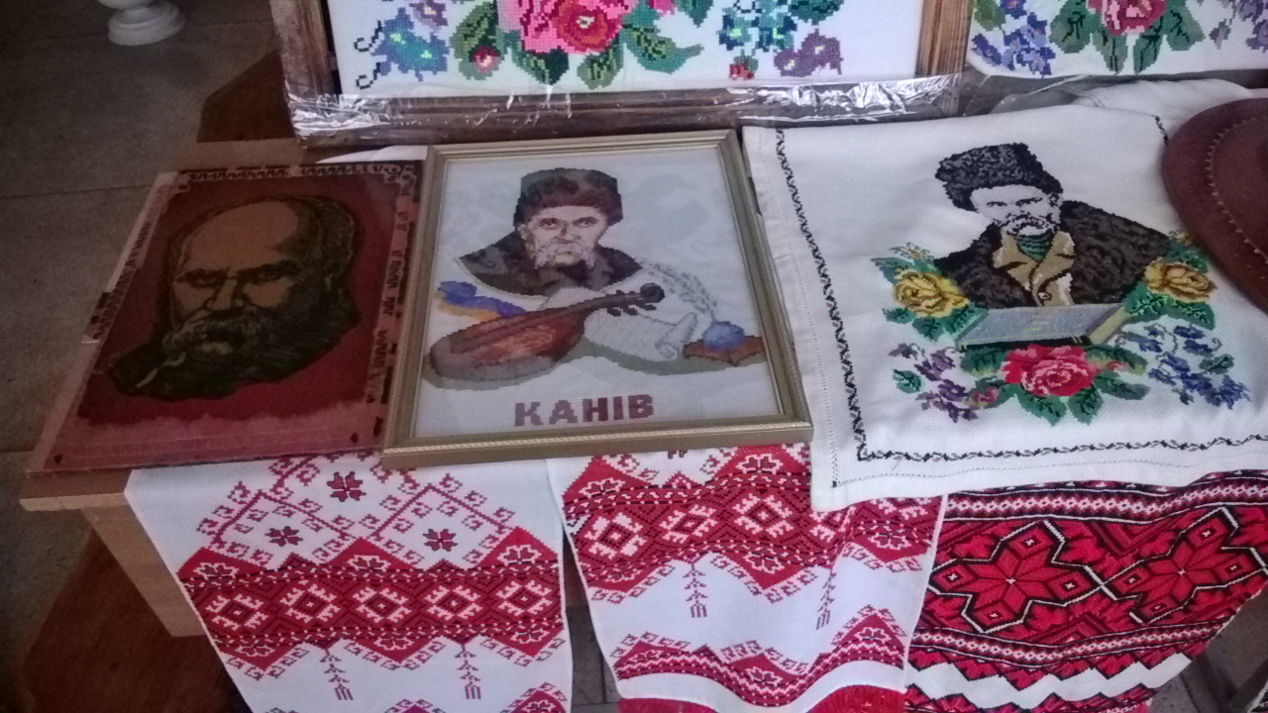
Благословен той день і час, Коли прослалась килимами Земля, яку сходив Тарас Малими босими ногами, Земля, яку скропив Тарас Дрібними росами-сльозами.

Slide 3
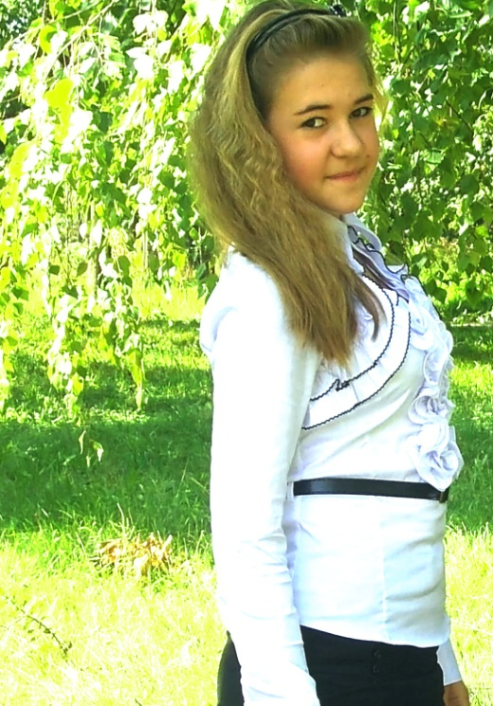
Ти з нами, великий Тарасе!
Ти з нами,
великий Тарасе!
Для тебе сьогодні пісні.
З тобою, великий Тарасе,
Ми горді, палкі, голосні.
Ти – честь наша,
батьку Тарасе!
Навчив нас її берегти.
Як совість і наша окраса,
Зумів два століття пройти.
Життя твоє,
славний Тарасе,
Любові до краю вінець.
У творчості, мудрий Тарасе,
Ти – славних часів посланець.
Тобі наша шана,
Тарасе!
Звучить оксамитовий дзвін.
Тобі, наш пророче Тарасе,
Земний від народу уклін!
Поезія переможця
обласного поетичного
конкурсу
«Зерна доброти»
Мигитко Юлії

Slide 4
Тарас Шевченко. З цим іменем сьогодні на планеті ідентифікується Україна та українці. І хто б ти не був, де б не жив, той, хто перечитає "Кобзаря", не зможе уявити своєї долі без Шевченка.
Шевченко для України – не просто народний поет, геніальний митець, якого доля обдарувала багатьма талантами.
Тарас Шевченко – національний пророк, апостол правди, заступник усіх знедолених.

Slide 5
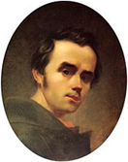
200-річчя з дня народження Великого Кобзаря
Незгасним вогнем гніву та любові палахкотить могутня і ніжна Шевченкова поезія.
Лине вона до кожного серця, змушує замислитись над минулим, сьогоденням та майбутнім, спонукає озирнутись довкола і побачити красу рідної української землі.
І незмінно слово великого Кобзаря надихає нас, сучасних українців, на нові звершення.

Slide 6
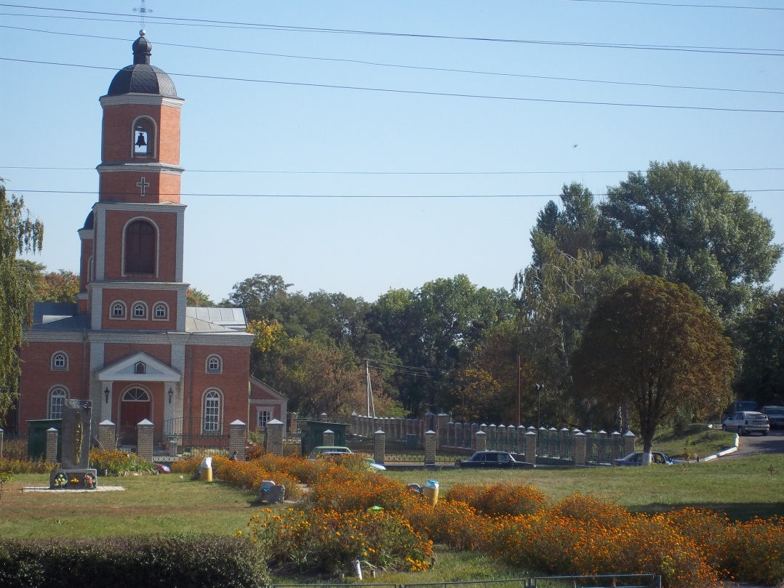
Перебування поета на Київщині
Нелегко осягнути багатогранність Шевченкової музи.
Славетною сторінкою великого творчого життєпису Кобзаря є перебування поета у мальовничих куточках Київщини, на святій Миронівській землі.

Slide 7
Зустріч учнів із шевченкознавцем Сергієм Гальченком

Slide 8
Новий період творчості поета охоплює ці роки і пов'язаний з двома його подорожами на Україну. За назвою збірки автографів “Три літа” творчість Тараса Шевченка названо періодом “трьох літ”.
Шевченко на Україні
1843 — 1845 роки

Slide 9
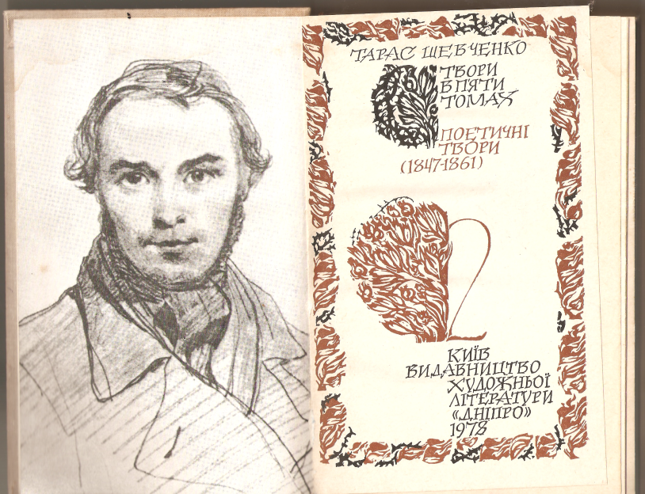
Україно! Україно! Серце моє, Ненько!
Шевченкові твори – це історико-культурні пам’ятки, що житимуть віки, як живуть у народі перекази про народних героїв.
Шевченкові твори захоплено читали і селяни, і дворяни, оскільки вони знаходили в них відображення своїх інтересів.

Slide 10
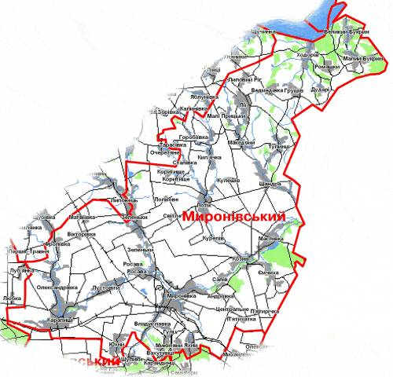
Місця перебування Т.Шевченка
у Миронівському краю
Миронівка, Потоки,
Росава, Зеленьки,
Малий Букрин,
Карапиші,
Шандра

Slide 12
Потіцький маєток Тарновських
У серпні 1845 році під час своєї другої подорожі на Україну в Потіцький маєток Тарновських приїхав Тарас Шевченко.
Подорожував Київською губернією із завданням Київської археографічної комісії зробити малюнки різних історичних місць.
У Потоках багато писав, малював. Працював над поемою „Єретик" (Іван Гус). Малюнки, виконані в Потоці, поет подарував своїй «кумасі», як він називав Н.В.Тарновську, племінницю Г.С.Тарновського і сестру його спадкоємця В.В.Тарновського (старшого).
У Потіцькій Преображенській церкві Тарас Шевченко хрестив з нею дочку диякона цієї церкви М. Гов'ядовського. Своїй „кумасі" він присвятив вірші.
«Хроніка 2000» вийшла 1997 року - там надруковані спогади Тарновського.
Побував поет у Потоці і у липні 1859 року. Село, його люди припали Шевченкові до душі, врізалися в його пам'ять так, що це їх поет згадує і на засланні.

Slide 13
На Київщині Шевченком створено 5 малюнків
Видубецький монастир у Києві.Офорт. [H.n.XI] 1844.
Комора в Потоках. Акварель. [Кінець серпня 1845].
Аскольдова могила.Сепія, акварель.
[IV-IX 1846].
Вишгород (?). Начерк. Олівець [IV-IX 1846].
Понад Россю.Олівець.VII 1859.

Slide 14
Кінець серпня 1845. Комора в Потоках

Slide 15
Цикл «Шевченкіана України: Тарасовими шляхами»
1845-1847 роки - краєзнавець В.Розум у книзі «Шляхами Кобзаря» згадує про Трактову корчму в с. Росава. Спогадом про цю подію залишився малюнок Шевченка «Вид на Росаву».
1859 рік – у книзі «Ржищівський район» авторів Н.Силкіної та С.Силкіна (журнал «Україна» №9, 1991 р.) вміщена стаття «А в Тулинцях переказують» про те, як гостював поет в селах Тулинці, Зеленьки, бував у тулинській корчмі «Суха».
У «Думі про вогонь» П.Жур розповідає про Шевченка у селі Малий Букрин

Slide 16
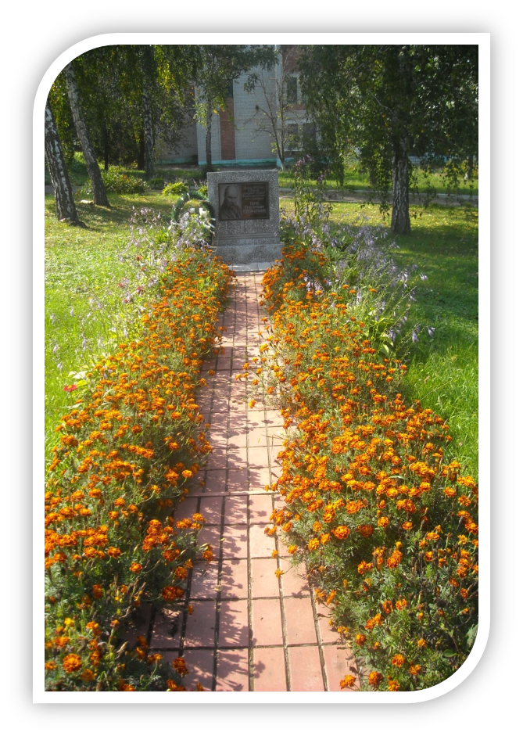
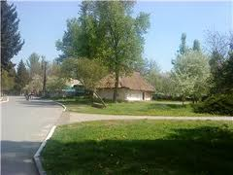
Вулиці Миронівського району, названі іменем Тараса Шевченка
У місті Миронівка
селі Ведмедівка
селі Великий Букрин
селі Вікторівка
селі Горобіївка
селі Грушів
селі Дударі
селі Зеленьки
селі Ємчиха
селі Козин
селі Липовий Ріг
селі Малий Букрин
селі Малі Пріцьки
селі Маслівка
селі Пії
селі Потік
селі Пустовіти
селі Росава
селі Ходорів
селі Юхни
селі Яхни
Майдан Кобзаря
у селі Зеленьки
Шевченківський спуск
у селі Пустовіти

Slide 17
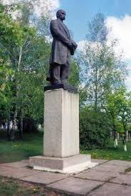
Пам'ятники Тарасові Шевченку
1994 – пам'ятник у селі Зеленьки
1995 - пам'ятник
у селі Шандра
1996 - погруддя у селі Маслівка
2004 - пам’ятна дошка та пам'ятник у селі
Потік

Slide 18
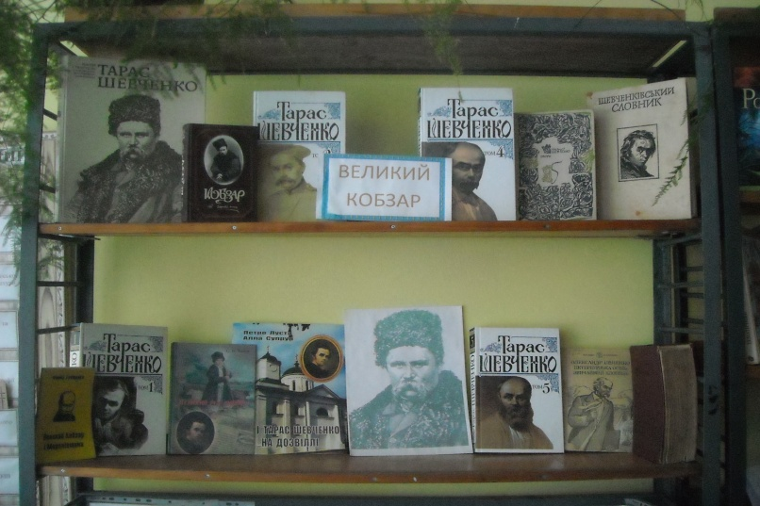
Шевченкіана Миронівського краю
В. Глущенко «Великий Кобзар і Миронівщина»
П.Луста, А. Супрун «Ми і Тарас Шевченко на дозвіллі»
П. Луста «150 перлин Т.Г. Шевченку»
О. Синявський "Шевченко і Київщина“

Slide 19
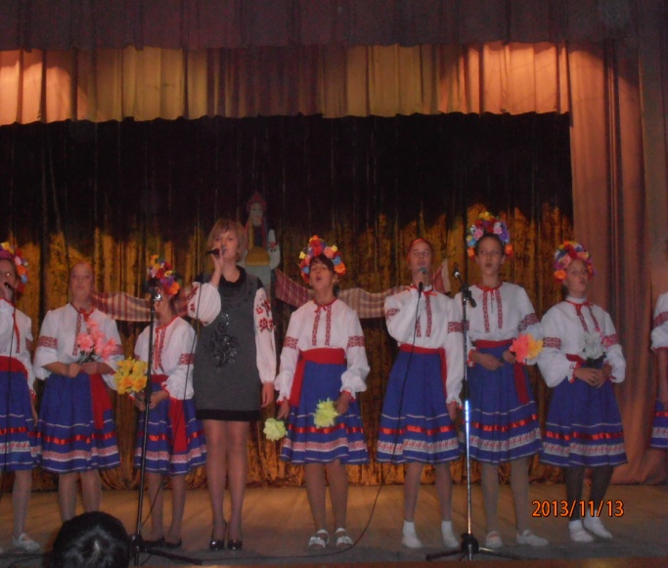
Слово, пісне, думо кобзарева! Ти - окраса нашого життя.

Slide 20
Ми чуємо тебе, Кобзарю, крізь століття, Тебе своїм сучасником звемо.
У 2011 році у Миронівському районі відбулося Х обласне літературно-мистецьке свято «Веселка над Київщиною» до 150 – річчя перепоховання Т.Г.Шевченка в Україні
Тижні Шевченківської книги "Я – син великого народу»
Виставка майстринь вишивки «Тарасова доля на полотні»
Зустрічі із членами Спілки письменників України
Літературні вітання «Шевченко і Миронівка»
Дослідницька робота «Звичаї та традиції українського народу у творах Т. Шевченка»

Slide 21
ПОЕЗІЯ ПЕРЕМОЖЦЯ ОБЛАСНОГО КОНКУРСУ УЧНІВСЬКОЇ І СТУДЕНТСЬКОЇ ТВОРЧОСТІ «ОБ’ЄДНАЙМОСЯ Ж, БРАТИ МОЇ!», вихованки гуртка “Журналіст” ЦДЮТ
Руденко Інна "Поет віків""
Двісті років минуло відтоді…
Народилось маленьке дитя.
Не у панській ошатній оселі –
У кріпацькій хатині життя.
Все бувало в малого хлопчини:
Нарікання, злидні, біда.
Так боліла душа у дитини,
Та буяла сила молода.
Було дев’ять – мами не стало.
У дванадцять – уже сирота.
Як даровано щастя мало
У юнацькі палкі літа.
Воля довго снилась Тарасу.
Він горів нею, нею жив.
І талант незвичайний відразу
У картинах і віршах відкрив.
Усміхнулась нарешті доля:
«Ти, Тарасе, великим будь!
Так нелегко далась тобі воля,
Та в любові до краю вся суть».

Slide 22
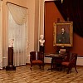
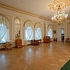
Національний музей Тараса Шевченка
Експозиція музею складається із 2 тисяч експонатів: оригінальні мистецькі твори, автографи поезій, меморіальні речі, фотографії поета.
Особиста бібліотека Т.Г.Шевченка
Аудіо- та відео архів
на шевченкознавчу
тематику.

Slide 23
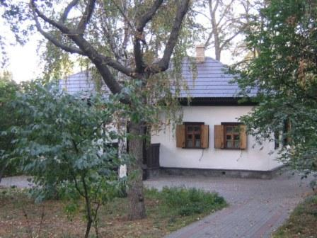
Літературно-меморіальний музей Тараса Шевченка
Висвітлює київський період його життя під час трьох його приїздів на батьківщину, насамперед проживання його в будинку 1846 року.
За спогадами сучасників відтворена кімната, в якій жив Тарас Шевченко. Особливу увагу в ній привертає робочий стіл поета з унікальними експонатами.
Меморіальний будинок-музей
Т. Г. Шевченка
Відтворює побут київської околиці другої половини ХІХ століття. Більшість речей, що експонуються в хаті, було передано нащадками тих людей, які особисто зустрічалися з Тарасом Шевченком.
Неподалік від будинку досі росте 400-літній дуб, під яким любив сидіти поет.

Slide 24
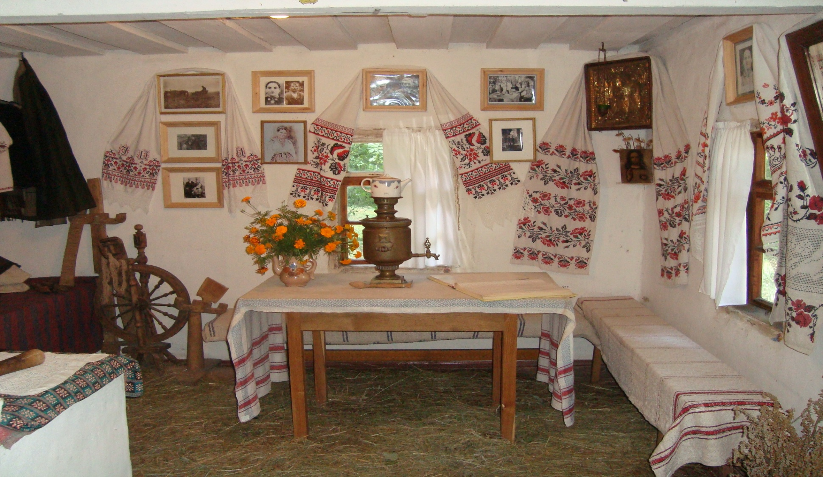
У музейній кімнаті Т.Г.Шевченка
Душа поетова святая
Жива в святих його речах.

Slide 25
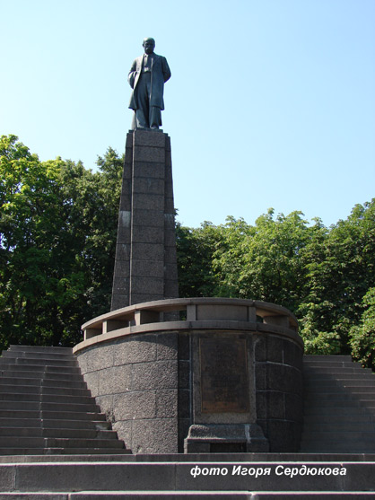
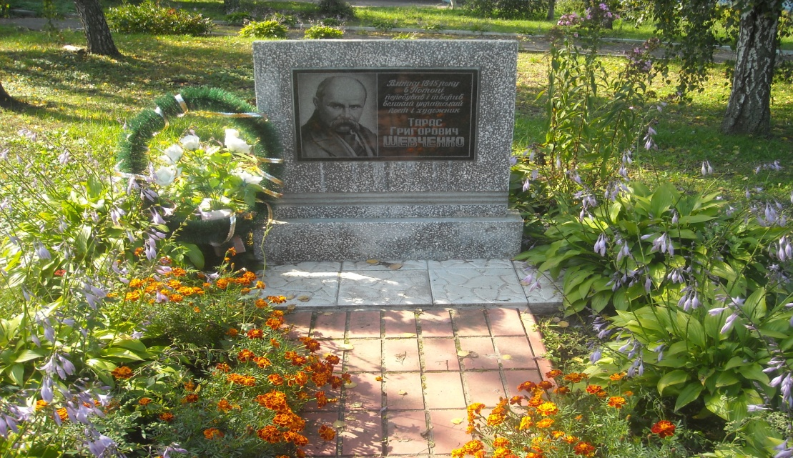
У росяні вінки заплетені суцвіття До ніг тобі, титане, кладемо.
Не заростає стежка до могили Тараса Шевченка.
Сьогодні вона стала широким трактом, яким з усіх країн світу йдуть і йдуть сотні тисяч людей, щоб віддати шану Великому Кобзареві.

Slide 26
Використані ресурси
Національний музей Тараса Шевченка [Електронний ресурс] : Web-сайт. – Режим доступу: http://museumshevchenko.org.ua.
Енциклопедія життя і творчості Тараса Шевченка [Електронний ресурс] : Web-сайт. – Режим доступу: http://www.t-shevchenko.name
Тарас Григорович Шевченко [Електронний ресурс] : Web-сайт. – Режим доступу: http://taras-shevchenko.in.ua
Тарас Шевченко. Інформаційно-довідкові матеріали [Електронний ресурс] : – Режим доступу: http://kobzar.univ.kiev.ua
ТАРАС ГРИГОРОВИЧ ШЕВЧЕНКО - український поет та художник [Електронний ресурс] : – Режим доступу: http://tarasshevchenko.at.ua/index/0-3

Slide 27
Дякую за увагу!

